Slide 1

Software Wildau Investment and Financial Trading
SWIFT

Slide 2
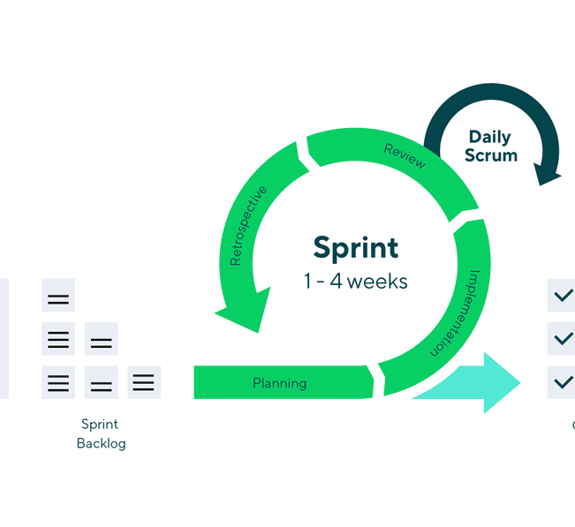

Beta Testphase
Testen
  Design
  Routen
  Logik
  Performance
Doku
  Kommentare
  Artefakte
Planung
  Grundsätzliche Idee für Abschlusspräsentation

Slide 3
FINALE, oh-oh
Finale oh-oh-oh-oh
Abschlusspräsentation
  Präsentation fertigstellen
  Aufgabenverteilung
  Vorbereitungen
  …
Doku finalisieren
  Feinschliff in den Formulierungen
  Ergänzungen einpflegen

Slide 4
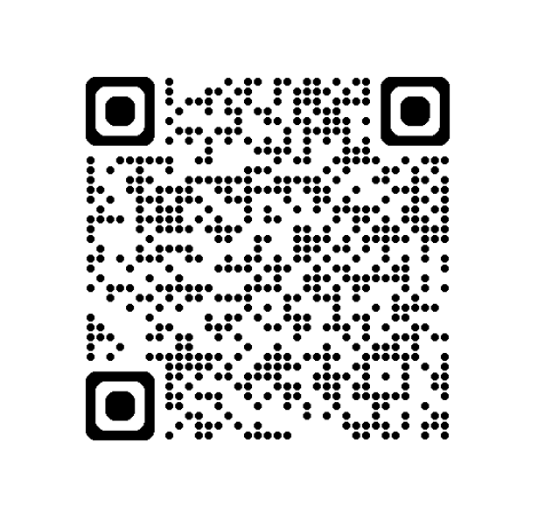
Vorstellung der Ergebnisse
https://swift.wsf.wir.ad.th-wildau.de

